Slide 1
Індукційний металошукач

Slide 2
Мета роботи
На сьогоднішній день стоїть проблема – віднайти трубопроводи, чавунні кришки колодязів, які закатані в асфальт на проїжджій частині доріг населених пунктів. Тому ми на заняттях гуртка поставили собі задачу – розробити малогабаритний металошукач, який був би простий в експлуатації, надійний в показах, легкий при транспортуванні.
Отже, мета проекту розробити малогабаритний металошукач, який був би простий в експлуатації, надійний в показах, легкий при транспортуванні, дешевий в собівартості.

Slide 3
Види металошукачів
1) BFO - beat frequency oscillation (метод биття). Вимірюваним параметром є частота LC -генератора, що включає котушку пошукової голівки. Частота порівнюється з еталонною і отримана різницева частота биття виводиться на звукову індикацію.
2) TR/VLF - transmitter - reciver / very low frequency (передавач-приймач / дуже низька частота). Пошукову голівку утворюють дві котушки, розташованих в одній площині і збалансованих так, що при подачі сигналу в передавальну котушку на виходах приймальнею присутній мінімальний сигнал.
3) RF - radio frequency (радіо частота) - високочастотний варіант TR, де передавальна і приймальна котушки утворюють не плоский трансформатор, а рознесені в просторі і розташовані перпендикулярно один до одного. Приймальна котушка приймає відбитий від металевої поверхні сигнал, що випромінюється передавальною котушкою.

Slide 4
4) PI - pulse induction (імпульсна індукція). У приладах цього типу котушка пошукової голівки не є частиною коливального контура. У неї від запускаючого генератора подається імпульсний сигнал. Аналізованим параметром є час закінчення перехідного процесу (положення заднього фронту імпульсу напруги).
5) OR - off resonance (зрив резонансу). Аналізованим параметром є амплітуда сигналу на котушці коливального контура, налагодженого близько до резонансу з сигналом, що подається на нього, від генератора. Поява металу в полі котушки викликає або досягнення резонансу або відхід від нього, залежно від виду металу, що призводить до збільшення або зменшення амплітуди коливань на котушці.

Slide 5
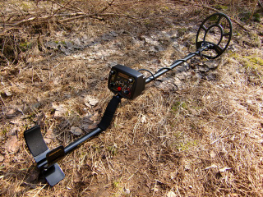
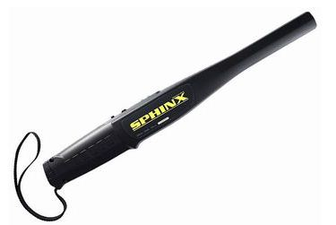
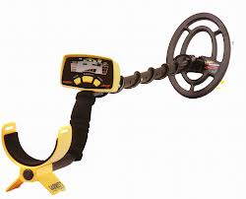
Застосування металошукачів
Основними сферами застосування металошукачів, що визначають їх конструкцію, функції, вартість та ін. являються наступні:
1) Для військових металошукач це передусім міношукач. Тут не вимагається здатність приладу розрізняти метали. До недавнього часу не вимагалася і висока чутливість, проте з появою пластикових мін ситуація змінилася: в пластиковій або керамічній міні залишилася одна незамінна металева деталь - маленька пружина в детонаторі.
2) У охоронних структурах і криміналістиці металошукач застосовується зараз ширше, ніж де-небудь. Будь-яка людина стикалася з подібними приладами при вході в банк, аеропорт або нічний клуб.
3) Незамінні металошукачі в будівництві і в процесі ремонтних робіт. Подумайте, як обійтися без цього приладу, якщо вам треба скласти проект реконструкції старої будівлі, на яку відсутні креслення, розташування балок і інших конструкцій. А якщо необхідно прослідкувати як проходить в землі трубопровід або електричний кабель (не перекопувати ж усе навкруги); чи просто ви хочете просвердлити електричним дрилем отвір в стіні свого будинку, та незнання розташування проводки може коштувати вам життя. Врятувати ваше життя або позбавити від непотрібної роботи допоможе металошукач

Slide 6
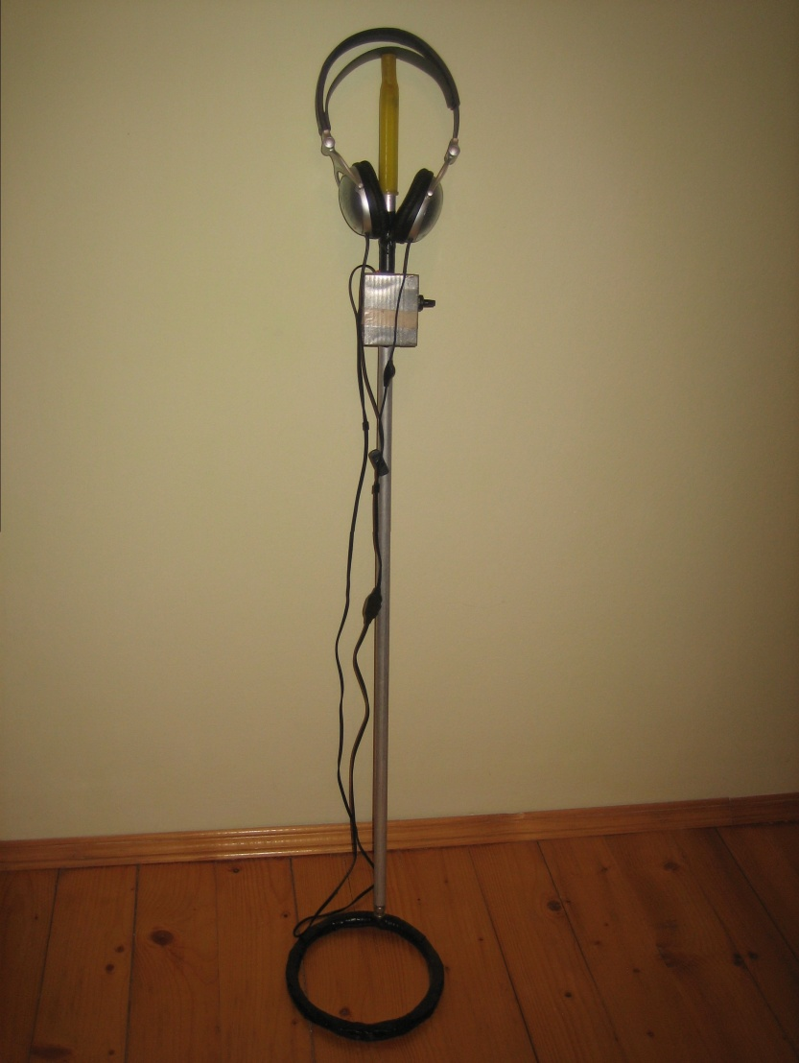
Рис.1 Вигляд мого металошукача

Slide 7
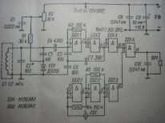
Рис.2.Схема металошукача

Slide 8
Принцип роботи металошукача
В основу дії описуваного приладу покладено порівняння значень частоти коливання двох генераторів: зразкового і переналаштованого, який змінює частоту під дією на його коливальний контур металічного предмета, який шукаємо. Металошукач, схема якого зображена на рисунку 2. Виконаний на двох елементах мікросхеми DD2 і налаштований на частоту 1МГц. Потрібну стабілізацію частоти забезпечує кварцовий резонатор ZQ1. В перестроюваному генераторі використані два елементи мікросхеми DD1. Його коливальний контур L1C2C3VD1 налаштований на частоту в декілька раз меншу ніж зразковий генератор. Для налаштування контуру використаний варікап VD1, напруга на якому регулюється змінним резистором R2.
За рахунок використання в металошукачі методу биття, налаштувавши зразковий генератор на частоту в 5… 10 раз більшу, ніж частота переналаштованого, досягається підвищена чутливість. У цьому випадку виникають биття між коливаннями зразкового генератора і ближньої по частоті (5…10-ї) гармоніки переналаштованого генератора, розбіжність останнього, скажемо, всього на 10 герц приводить до збільшення частоти різниці коливань на 50… герц. Схема металошукача змонтована на печатній платі з фольгованого склотекстоліту товщиною 1,5мм. Пошукова котушка металошукача намотана на кільці зігнутому з пластикової трубки із зовнішнім діаметром 15мм і внутрішнім 10мм. Зовнішній діаметр кільця 200мм, число витків - 50, провід – ПЕЛШО 0,27мм.Після намотки кільце обгорнуто стрічкою з алюмінієвої фольги для електростатичного екранування, необхідного для усунення ємності між котушкою і землею.

Slide 9
Дякую за увагу

